Slide 1
Поиск работы на HeadHunter
Воронежский Государственный Университет
Факультет Компьютерных Наук
Кафедра Программирования и Информационных Технологий
Выполнили: студенты 3.1 группы, 3 курс Кушнеренко В.К., Рудин П.И.
Руководитель: Полещук Х.А., ассистент
Воронеж 2019

Slide 2
Разделение задач в команде
Кушнеренко Виктор:
Создание Git репозитория
Создание Trello
Создание проекта Miro
Создание рабочего канала Slack
Создание диаграммы Ганта
Создание UML диаграмм
Q
Q
Рудин Павел:
Подготовка документа Структура проекта. Введение
Подготовка документа Прототип технического задания
Проведение Анализа предметной области
Подготовка Отчётного документа по ролям
Определение задач для диаграммы Ганта
Определение сроков выполнения задач для диаграммы Ганта
Создание рабочей группы в Skype
Подготовка презентации к защите проекта
Подготовка отчёта по курсовому проекту
Запись демонстрационного видео по проекту

Slide 3
Введение. Актуальность
Зачастую люди часто сталкиваются с необходимостью быстро найти работу. Этот процесс поиска работы может осуществляться на основе информации в газетах, информации в специальных изданиях или в простых объявлениях. Но с развитием современных технологий на первое место выходит сеть Интернет. Именно в сети можно быстро и легко найти работодателя и желаемую вакансию. Процесс поиска соискателем работы через Интернет можно сделать удобным и простым.
Для выполнения курсовой работы по экзаменационному предмету Технологии Программирования была выбрана задача “Поиск работы на HeadHunter”. HeadHunter – крупнейшая компания, которая занимается связью работодателей и работников. Этот процесс осуществляется с помощью ресурса hh.ru, на котором происходит публикация открытых вакансий работодателями.
Реализуемая задача направлена на автоматизацию процесса поиска работы и упрощение работы соискателя с сервисом компании HeadHunter.
Решение к поставленной задаче представляет из себя Android – приложение.
Из анализа статистики ключевых слов в запросах поисковых систем можно сделать вывод о том, что ежедневно большое количество людей в РФ используют сеть Интернет для того, чтобы найти работу. На рынке интернет-рекрутинга России представлены множество проектов, направленные на это.
Компания HeadHunter является лидером на рынке существующих решений и предоставляет открытый API, который позволяет получать информацию из вакансий и резюме, а также работать с этими данными.

Slide 4
Постановка задачи
Задачи, выполняемые в рамках работы:
создание сопровождающей технической документации к программе
создание программы и методики предварительных испытаний
проведение испытаний программы
создание документации о прохождении программой испытаний
разработка модулей, реализующих функциональность программы
подключение к программе базы данных
разработка удобного интерфейса для пользователя

Slide 5
Постановка задачи
Цель выполнения курсовой работы: создать Android приложение, которое:
позволяет загрузить трудовое резюме
позволяет проверить трудовое резюме на ошибки
позволяет получить подборку интересующих вакансий по выбранным критериям
позволяет исключать неподходящие вакансии из подборки
позволяет откликаться на подходящую вакансию, то есть осуществлять дальнейшее взаимодействие с работодателем
позволяет получить помощь по программе
позволяет получить контакты разработчиков программы

Slide 6
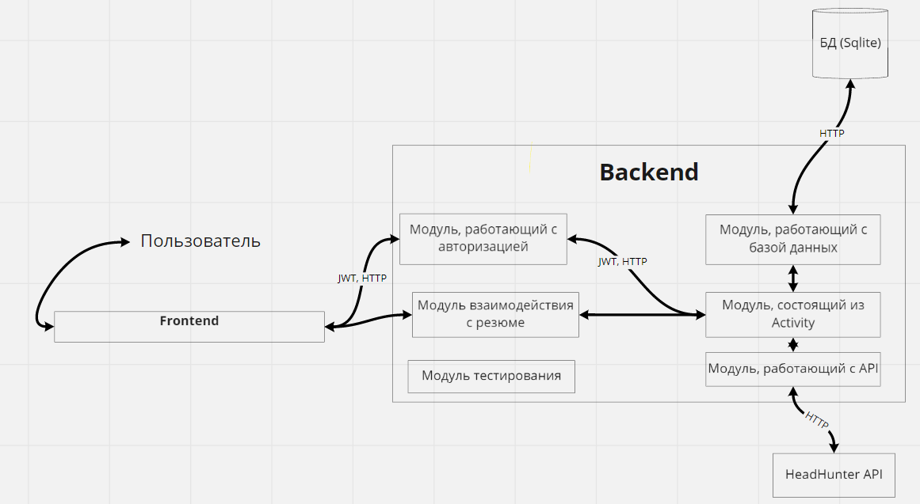
Модульная схема продукта

Slide 7
Анализ предметной области

Slide 8










Анализ предметной области

Slide 9




Анализ предметной области

Slide 10
Анализ предметной области

Slide 11
План тестирования

Slide 12
Тестирование

Slide 13
Реализация

Slide 14
Демонстрация готового продукта

Slide 15
Заключение
В результате выполнения работы команде удалось подготовить проектную документацию и создать программу для мобильных устройств, которая позволяет:
позволяет загрузить трудовое резюме
позволяет проверить трудовое резюме на ошибки
позволяет получить подборку интересующих вакансий по выбранным критериям
позволяет исключать неподходящие вакансии из подборки
позволяет откликаться на подходящую вакансию, то есть осуществлять дальнейшее взаимодействие с работодателем
позволяет получить помощь по программе
позволяет получить контакты разработчиков программы

